Slide 1
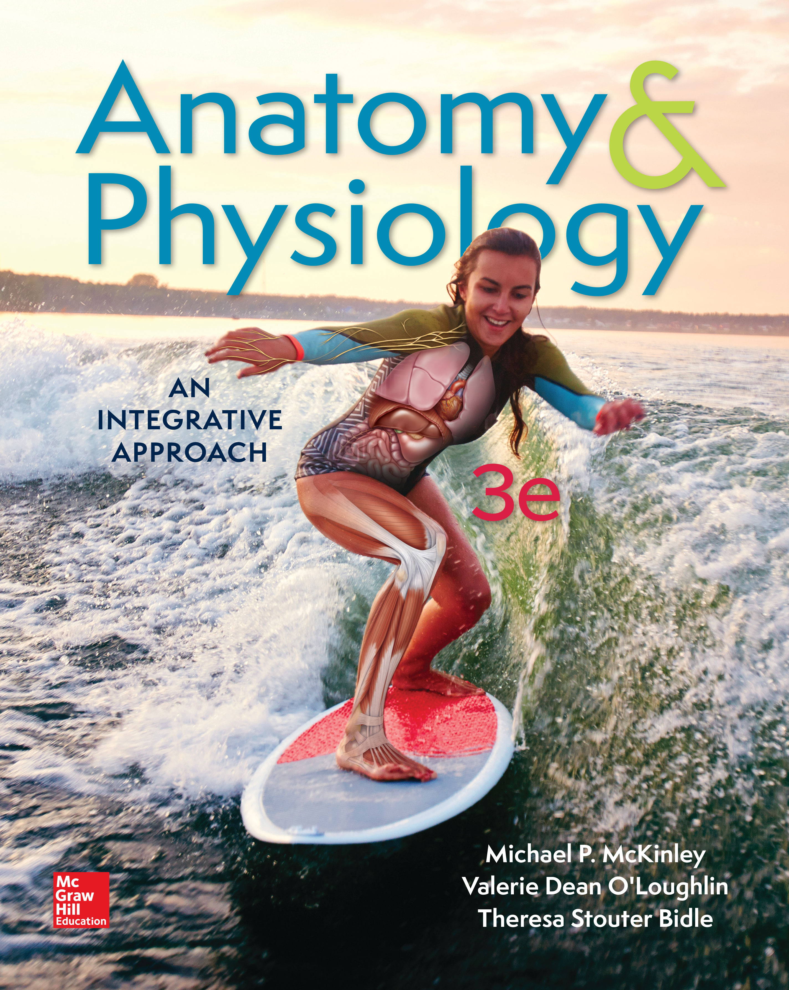
Anatomy & Physiology
AN INTEGRATIVE APPROACH
Third Edition
Sistema Esqueletal
Michael P. McKinley
Valerie Dean O’Loughlin
Theresa Stouter Bidle
See separate PowerPoint slides for all figures and tables pre-inserted into PowerPoint without notes.
© 2019 McGraw-Hill Education. All rights reserved. Authorized only for instructor use in the classroom. No reproduction or further distribution permitted without the prior written consent of McGraw-Hill Education.

Slide 2
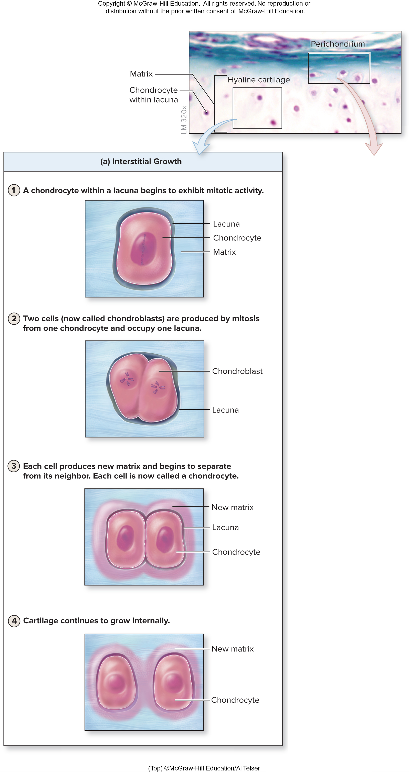
7.3 Crecimiento de Cartilago
  Comienza en el desarrolo embrionario
  intersticial –crecimiento a lo largo
    Ocurre en las regiones internas del cartílago
  apposicional – crecimiento a lo ancho del hueso
    En el borde externo del cartílago

Slide 3
7.4 Objetivos:
Identificar huesos producidos por osificación intramembranosa .
Explicar los 4 paso en la osificación intramembranosa.
Explicar los pasos en la osificación endocondral
Distinguir entre ambos tipos.

Slide 4
7.4 Producción de Huesos
Osificación (osteogénesis)
  Producción y desarrollo de TC óseo
  Desde el embrión, a través de niñez y adolescencia
  Semanas 8 al 12
  Se forma el molde del esqueleto
  Intramembranosa
  Endocondral

Slide 5
7.4a Intramembranosa1
  Crecimiento óseo dentro de una membrana
  Osificación dermal
  Produce
    Huesos planos del cráneo
    Algunos faciales
    Mandíbula
    Parte central de las clavículas

Slide 6
7.4a Intramembranosa2
Se forman centros de osificiación en regiones gruesas de la mesénquima
  Células osteoprogenitoras aparecen
  Células osteoblásticas aparecen
Ostoide secretado se calcifica
  Cristalización de sales en osteoide
  Osteoblastos → osteocitos

Slide 7
7.4a Intramembranosa3
Hueso desorganizado se forma, aparece perisoteo
  Hueso primario, inmaduro, desorganizado
  Mesénquima circundante se diferencia en periosteo
4) Hueso lamelar (secundario) remplaza el primario
  Trabéculas forman tejido esponjoso y compacto
  Ej: Hueso craneal plano
    Capas externas compactas
    Capa de esponjos entre ellas

Slide 8
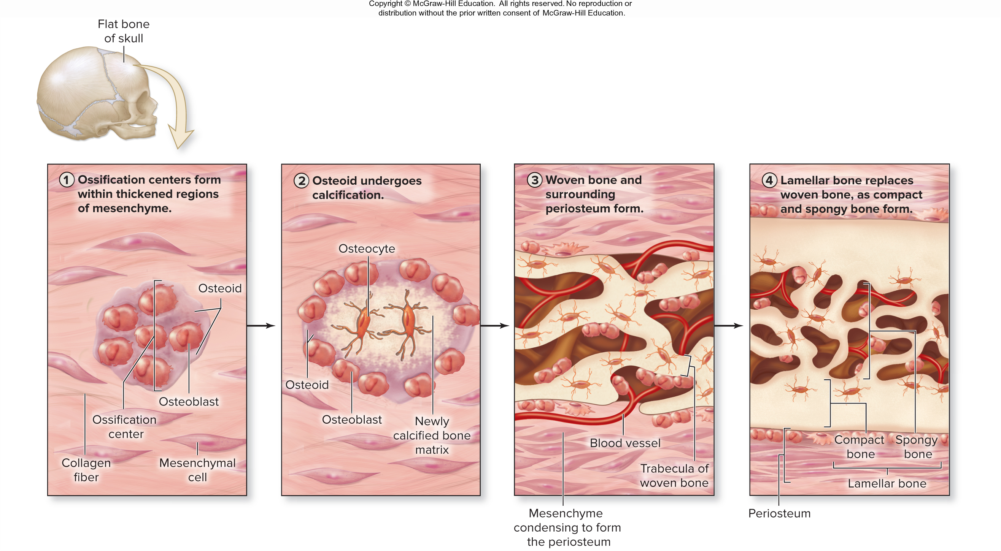
Intramembranosa
Mesénquima osificada
Osteoide calcifiado
Hueso primario desorganizado
Hueso secundario organizado
Figure 7.10

Slide 9
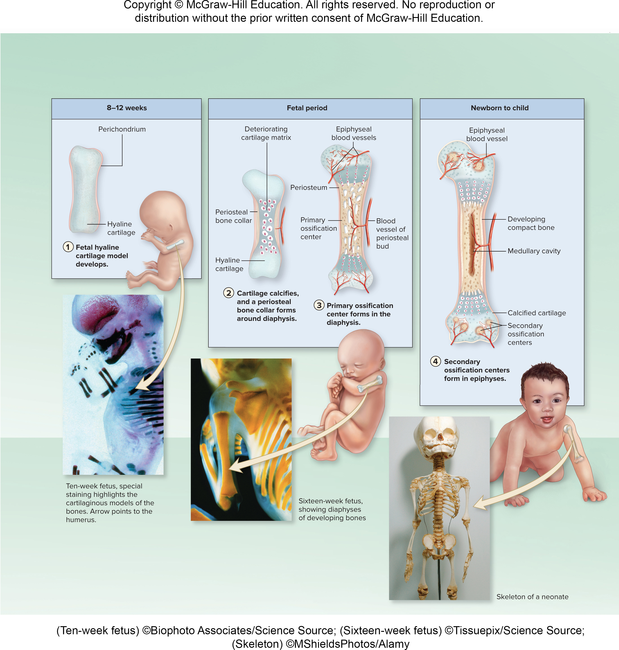
Endocondral 1
  Comienza con cartílago hialino
  La mayoría de los huesos
    Extremidades, pelvis, vertebras, extremo de clavículas
Pasos
Se desarrolla un modelo de cartilago hialino en el feto
  Condroblastos secretan matriz de cartilago
    Semanas 8 – 12 de desarrollo
Figure 7.11
(Ten-week fetus) ©Biophoto Associates/Science Source; (Sixteen-week fetus) ©Tissuepix/Science Source; (Skeleton) ©MShieldsPhotos/Alamy;

Slide 10
7.4b Endocondral 2
Se calcifica el Cartilago formándose un collar de hueso en el periosteo
  Condrocitos producen huecos en la matriz
  Se calcifica la matriz y los condrocitos mueren
    Resulta en cartílago calcificado con huecos
  Vascularización ocurre en el cartílago restante
  Se desarrollan Osteoblastos y secretan osteoide
    Se forma capa de osteoide alrededor del cartílago calcificado
    Se forma collar de hueso en el periosteo

Slide 11
7.4b Endocondral 3
Se forman centros de osificación primaria: diáfisis
    Vascularización y diferenciación de osteoblastos
  Se forma molde de osteoide calcificado
    Centro de osificacion primaria
    Semana 12 estan formados
  Osificacion se extiende hacia ambas epífisis
  TC óseo desplaza cartílago calcificado

Slide 12
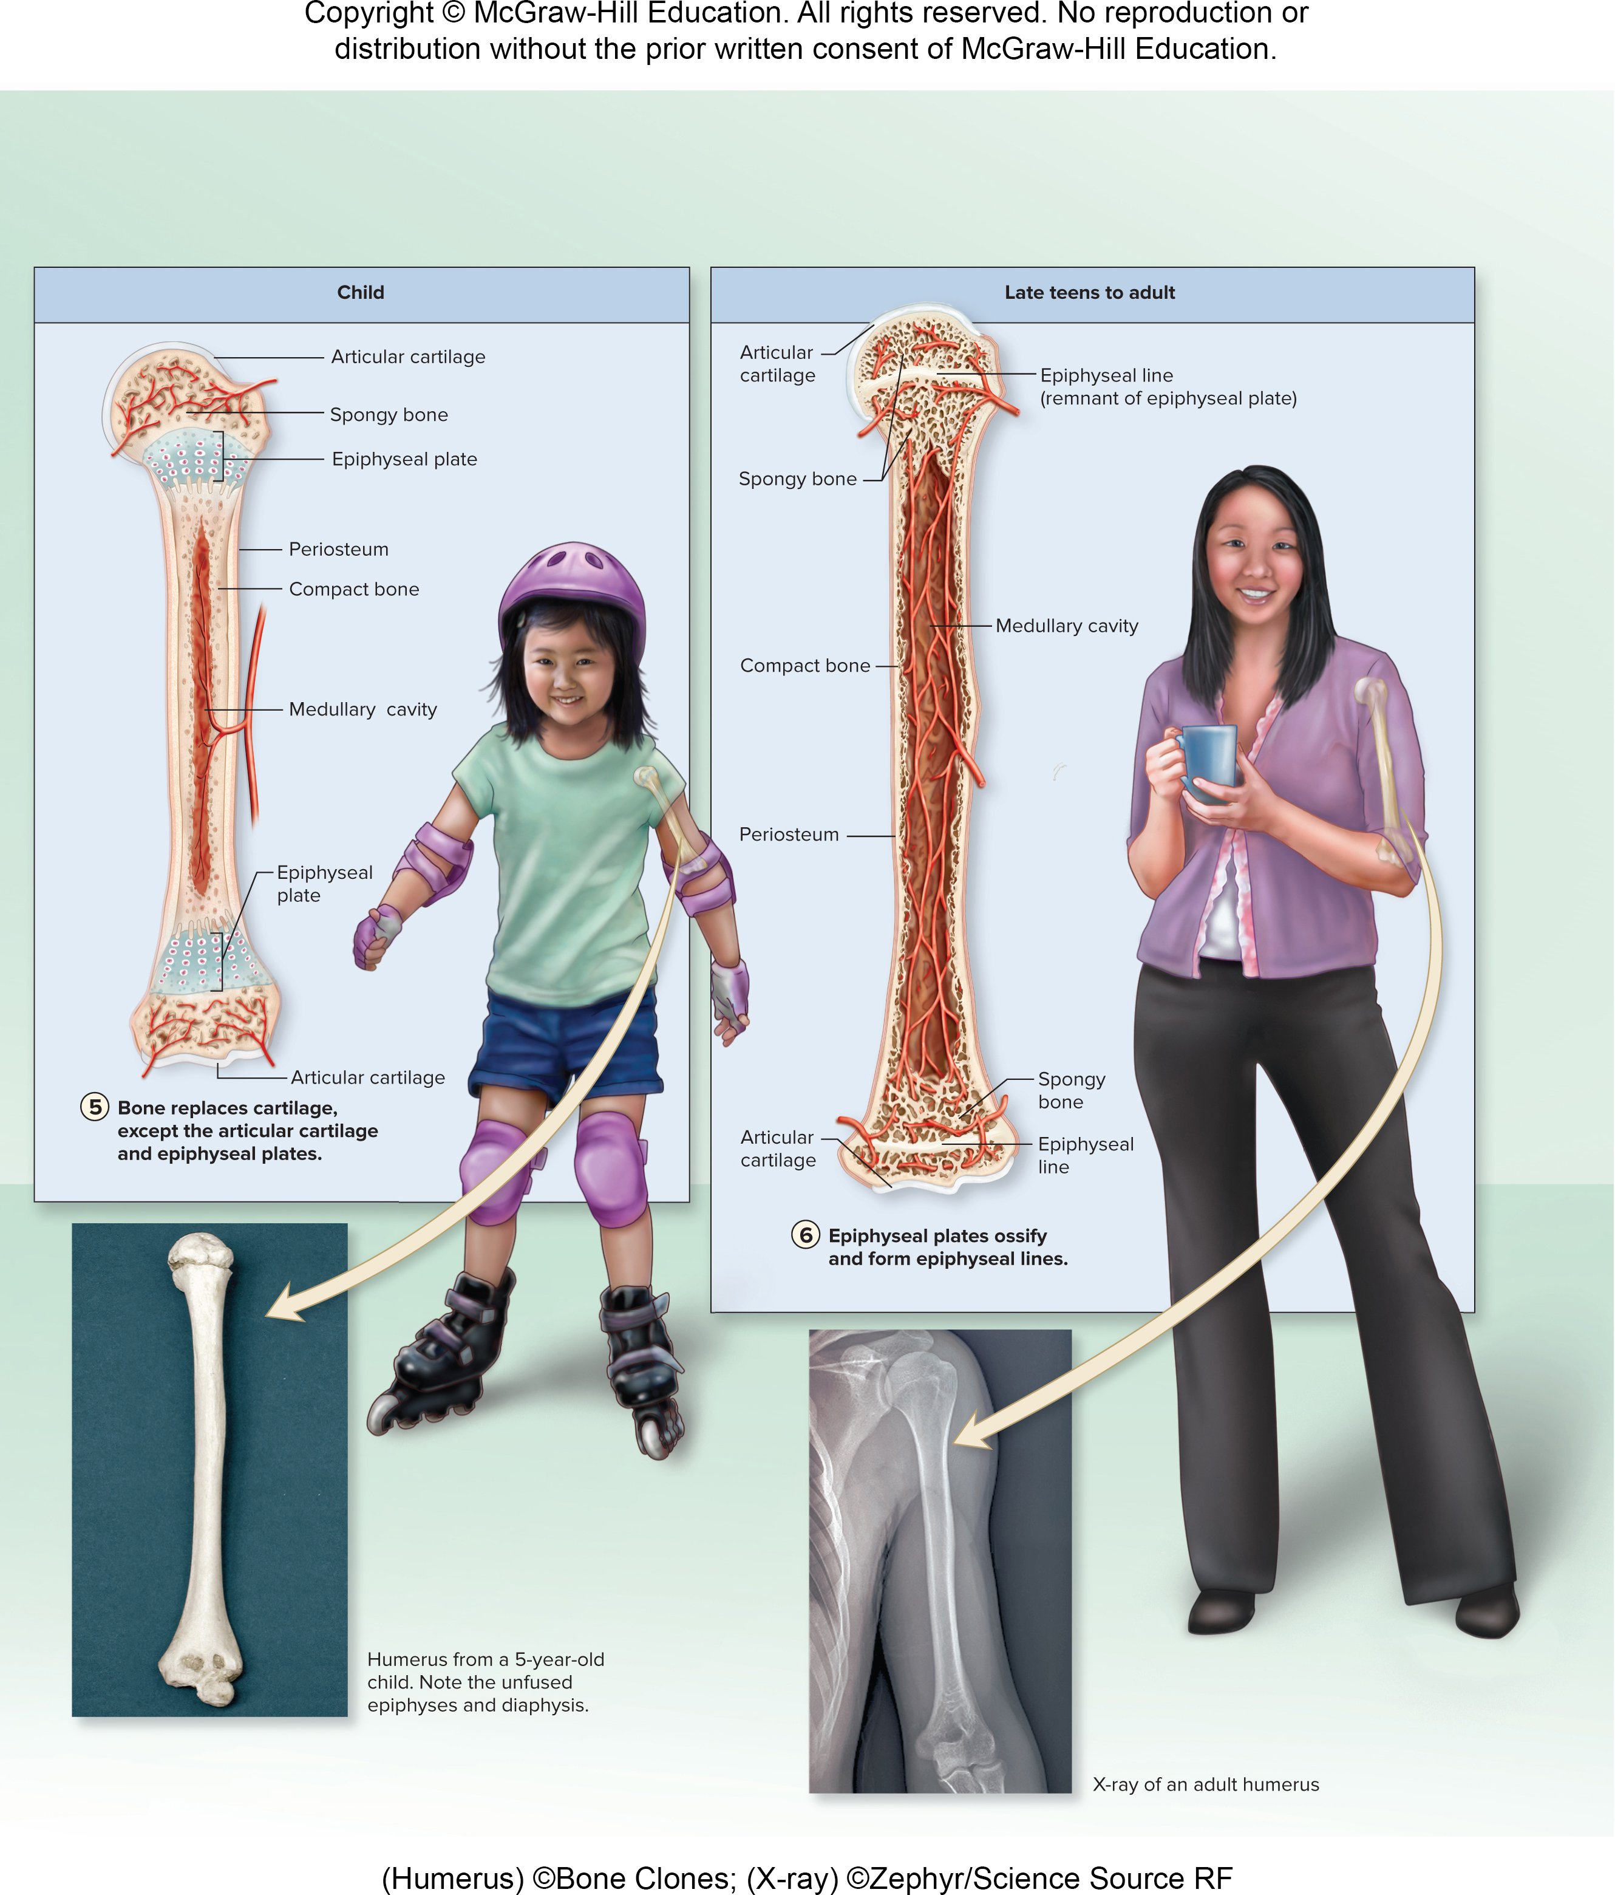
7.4b Endocondral 4
Osificación Secundaria se forman en las epífisis
  Cartilago hialino se calcifica y degenera
  Vascularización, trae células osteoprogenitoras
  Centros de osificación secundaria se forman
    Huesos desplaza cartílago
    Parte de esto ocurre luego del nacimiento
  Osteoclastos reabsorben matriz ósea
    Se crea el hueco de la cavidad medular

Slide 13
7.4b Endochondral 5
Cartilago reemplazado por hueso, excepto el cartilago articular y la placa epifisial
Placa epifisial se osifica y se forma la línea epifisial
  Huesos siguen aumentando en longitude hasta la pubertad
  Crecimiento continua hasta que la placa epifisial se convierte en linea epifisial
    Indicativo de que se alcanzó maxima longitud

Slide 14
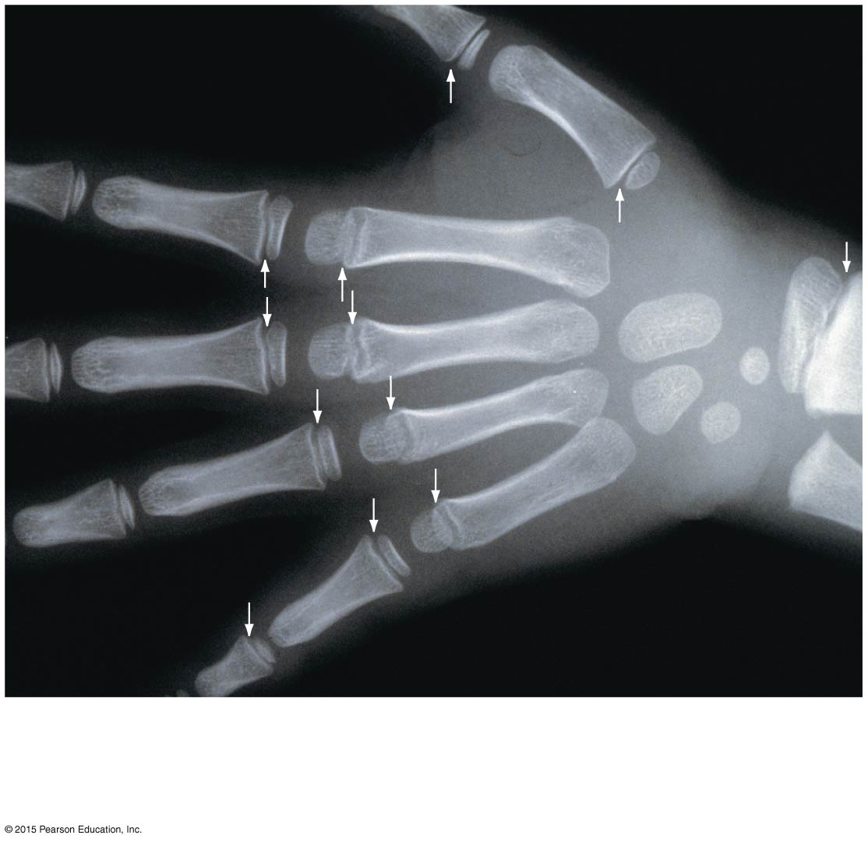
Figure 6-10a Bone Growth at an Epiphyseal Cartilage.
a
An x-ray of growing epiphysealcartilages
(arrows)

Slide 15
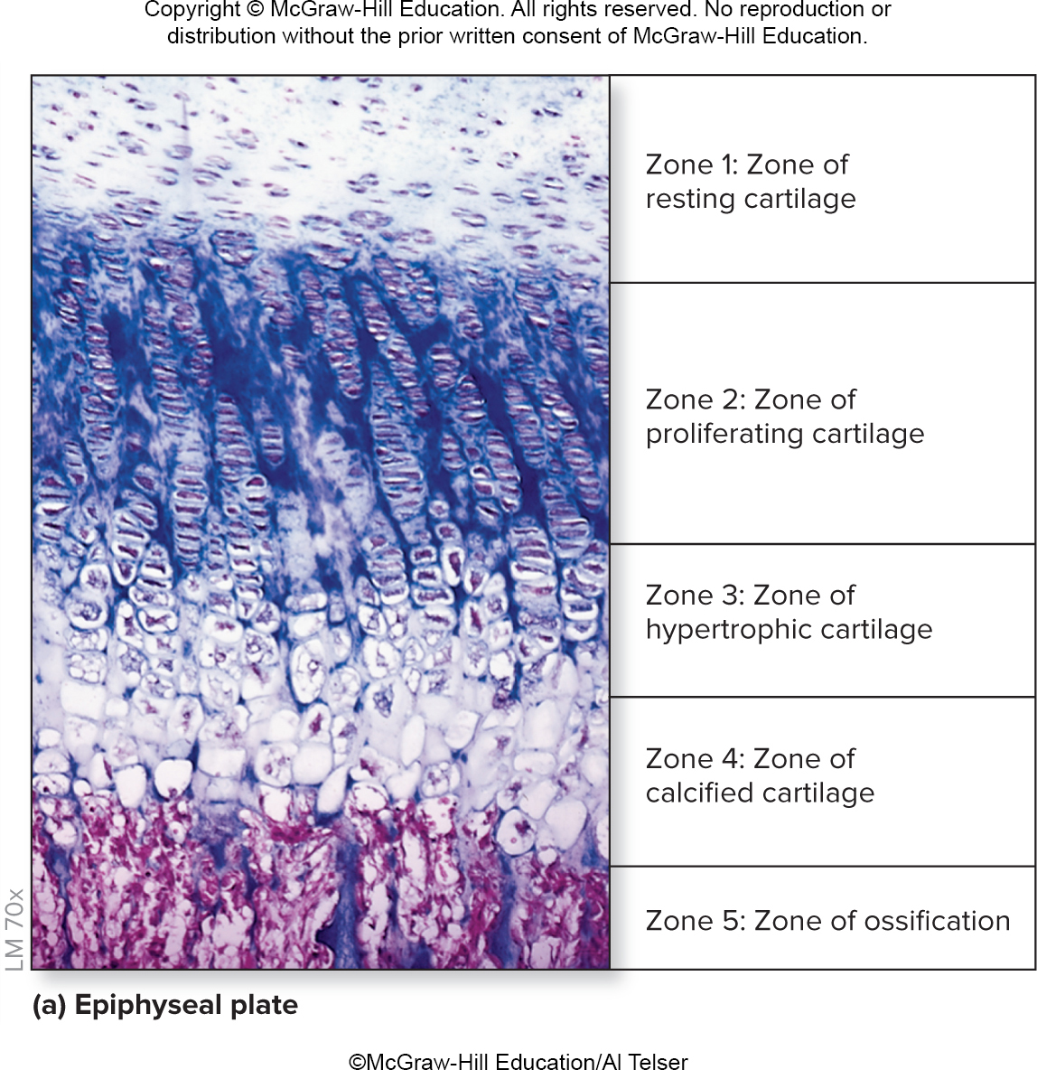
Placa Epifisial -
Cartilago en reposo
Cartilago proliferando
Cartilago en hipertrofiado
Cartilago calcificado
Cartilago osificado
Figure 7.12a
(a) ©McGraw-Hill Education/Al Telser;

Slide 16
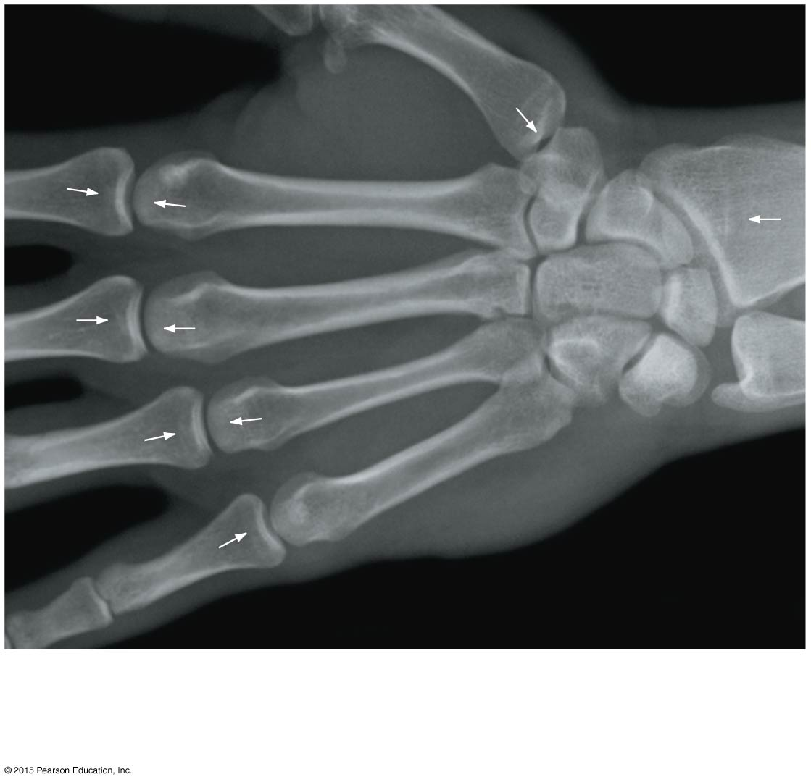
Figure 6-10b Bone Growth at an Epiphyseal Cartilage.
b
Epiphyseal lines in an adult (arrows)

Slide 17
Que sabemos?
Cual de los siguientes huesos NO es formado por OI?
a) la mejor contestación
Vértebras
Pelvis
Clavícula
Cráneo
b) todas las que apliquen

Slide 18
7.5 Objetivos:
Compara y contrasta las 5 zonas de la placa epifisial y describe como ocurre el crecimiento.
Describe crecimiento aposicional
Defininir remodelación ósea y describe ejemplos
Idnetificar las hormonas que influyen en el crecimiento y la remodelación ósea y su fisiología.

Slide 19
7.5a Crecimiento óseo1
Crecimiento intersticial
  Por el crecimiento del cartílago dentro de la placa epifisial
5 Zonas de la placa epifisial
Zona de cartílago en descanso
    Cercana a la epífisis
    Controcitos pequeños en la matriz
    Asegura epifisis a la placa epifisial
    Aspecto de cartilago hialino

Slide 20
7.5a Crecimiento óseo1
Cartílago en proliferación
    Condrocitos entran en mitosis acelerada
    En lagunas planas
    Alineados en Columnas paralelas a diafisis
    Zona hipertrófica
    Condrocitos en G0
    Se agrandan (hipertrofia)

Slide 21
7.5a Crecimiento óseo1
Cartilago calcificado
    2 o 3 capas de condrocitos
    Minerales se depositan entre las columnas
    Condrocitos se destruyen
    Zona de osificación
    Se rompen paredes entre lagunas de columnas
    Vascularizacion capilar, llegan osteoprogenitoras
    Nueva matriz osea depositada en el cartilage calcificado

Slide 22
7.5a Crecimiento óseo1 4
Crecimiento del hueso a lo largo
  Específicamente entre
    Zona 2 (proliferación)
    Zona 3 (hipertrofia)
  Empujan la zona de cartílago en reposo hacia la epífisis
Placa epifisial
  Mantiene su grosor en la infancia
  Al madurar la velocidad de producción de cartílago se reduce
  Al desaparecer el cartilage porque el hueso lo alcanza. Lo que queda es una linea fina de hueso compacto
    Línea Epifisial

Slide 23
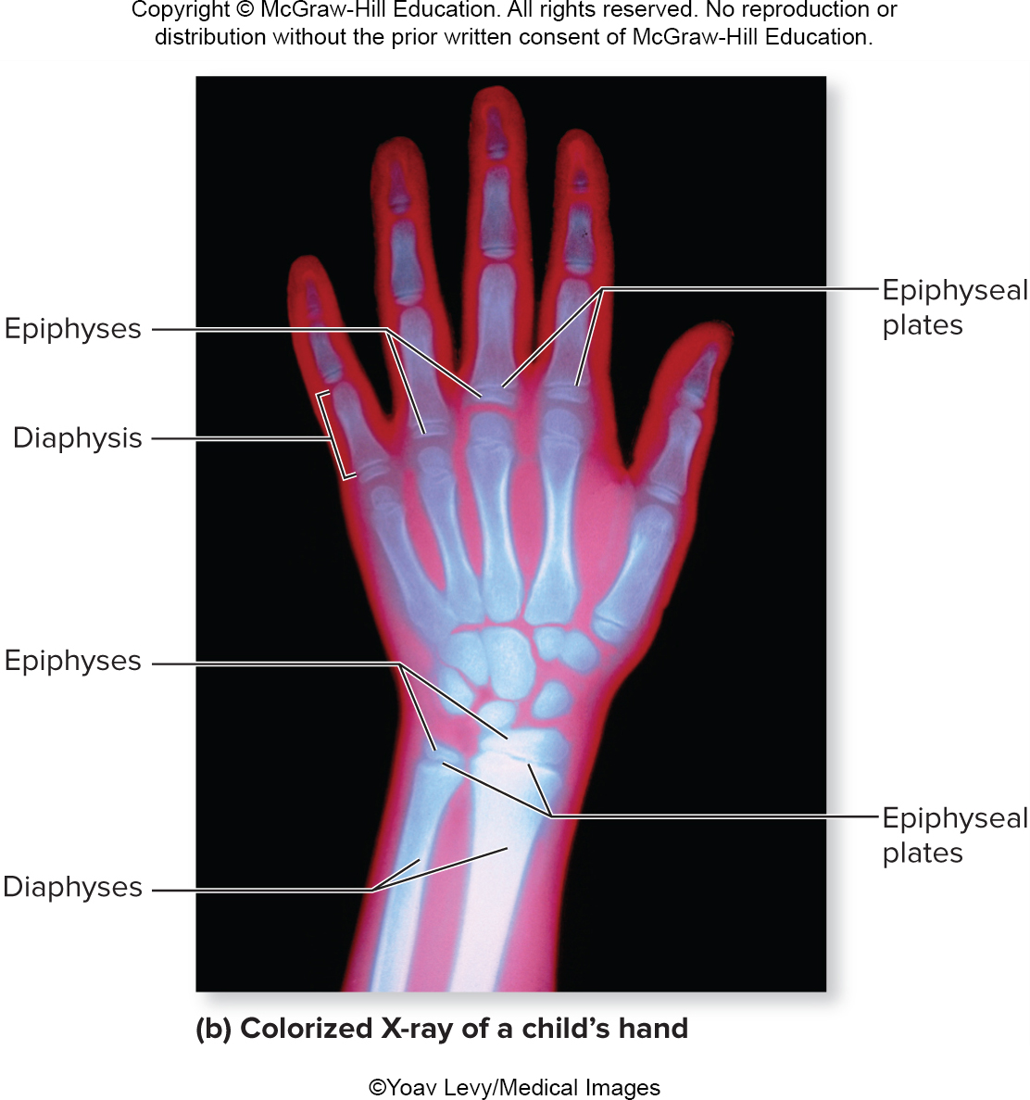
Mano de un niño - Radiografía Coloreada
Placa epifisial activa
Figure 7.12b
(b) ©Yoav Levy/Medical Images

Slide 24
Antropología Forense
  Esqueleto juvenile vs esqueleto adulto ?
  Diafisis y epifisis separadas vs huesos fundidos
  Uniones:
  Abiertas: no hay union entre epifisis y el resto del hueso
  Parcial: algo de fusion
  Completas : hueso completofusionado
  Placa epifisial desaparece 2 años antes en mujeres

Slide 25
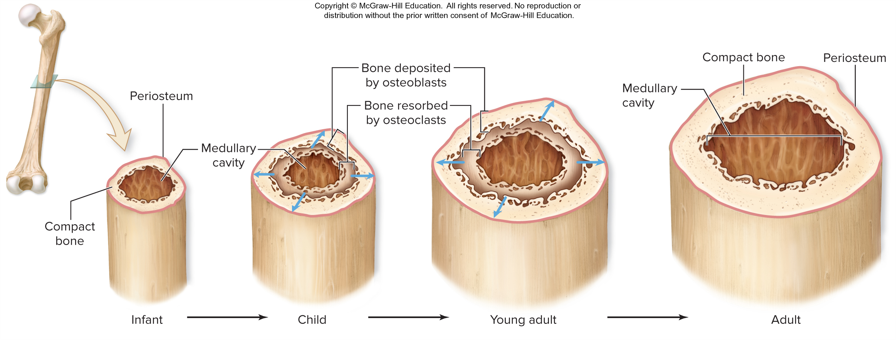
Crecimiento Oseo Apositional
  Ocurre dentro del periosteo
  Matriz osea depositada en capas paralelas a la superficie
  Osteoclastos reabsorben en la cavidad medular
Figure 7.12b

Slide 26
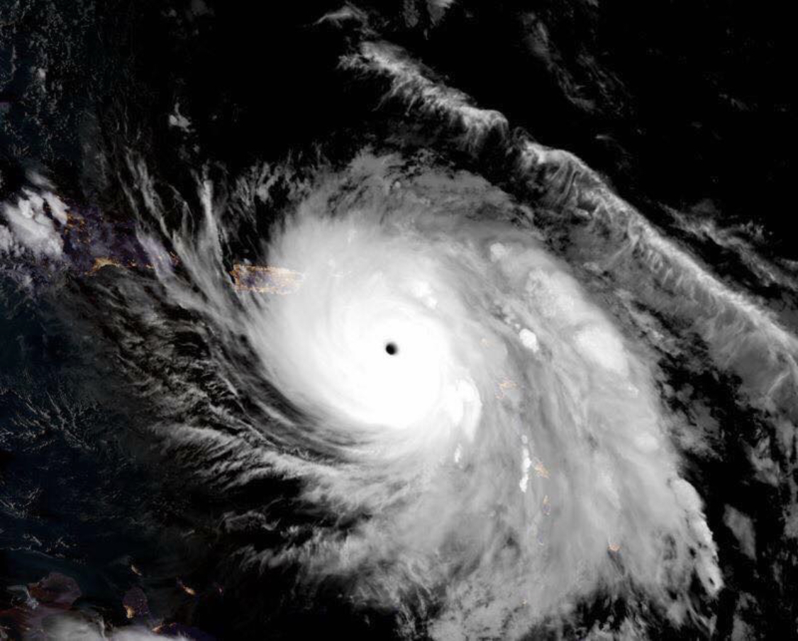
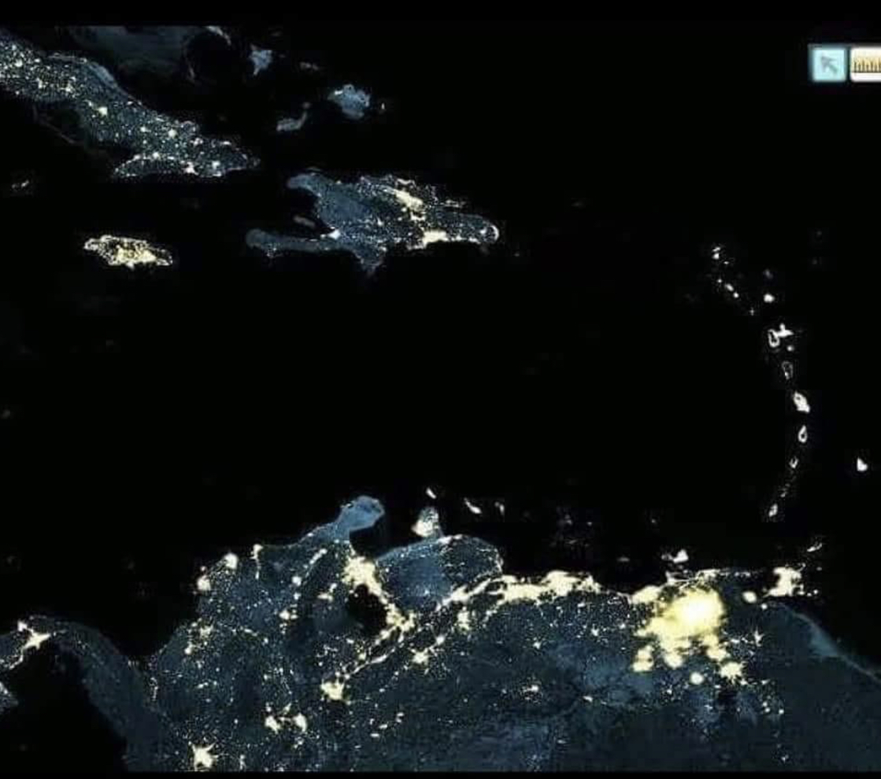
María - 19-20 Sept 2017.

Slide 27
Acondroplasia – Enanismo - Asignado
Acondroplasia
  Falla la conversion de cartilago a hueso
    Hueso de extremidades dejan de crecer en la niñez
    Otros huesos crecen normal
  Cabeza grande, de baja estatura
  Fallo en los condrocitos de la placa epifisial en crecer y agrandarse
  Osificacion endocondral inadecuada

Slide 28
7.5b Remodelación ósea1
  Contínuo durante la adultez
  Occurre en las superficies: endosteo y periosteo
  Varia la velocidad
    E.g., Femur distal cada 4-6 meses
    E.g., Diafisis de femur muchos años durante la vida
  ~20% se reemplaza anualmente
  Depende de actividad coordinada de osteoblastos, osteocitos y osteoclastos
  Afectado por hormonas y estres mecánico

Slide 29
7.5b Remodelación ósea2
Estres mecanico
  Ocurre por el ejercicio moviendo cosas pesadas
  Necesario para la remodelacion normal… PLT si no se hace ejercicio con peso?
  Detectado por osteocitos que se comunican con osteoblastos
    Aumenta la sintesis y secrecion de osteoide
  Aumenta masa ósea si que?
  Disminuye masa osea si que?
    Astronautas?

Slide 30
7.5c Hormonas que afectan crecimiento y remodelación1
Hormonas
  Producto de células y glándulas endocrinas PLT…
  Viajan por el cuerpo afectando distintos lugares
  Se unen a receptors: especificidad
  Activan cambios celulares
  Algunas alternas actividad de condrocitos, osteoblasot y osteoclastos
  PLT afectarán patrones de crecimiento, remodelacion y mantenimiento óseo

Slide 31
7.5c Hormas
Hormona de crecimiento
  Somatotropina – producida en adenohipofisis
  Estimula al hígado a producer somatomedina
    Ambas estimula crecimiento de la placa epifisial (cartilago )
Tiroides
  Glandula tiroide
  Afecta razon de metabolism basal en celulas óseas
  Regula catividad normal en la placa epifisial

Slide 32
7.5c Hormonas3
Sexuales
  Estrogeno y testosterona
  Niveles suben en la pubertad
    Aceleran dramáticametne crecimiento óseo
  Iaumentan velocidad de crecimiento de cartilago y de formación ósea en la placa epifisial
  Osteogénesis mayor que crecimiento de cartilage PLT
    Eventualmente el hueso reemplaza al cartilage y se detiene el crecimiento

Slide 33
7.5c Hormonas
Glucocorticoides
  Esteroidales
  Corteza adrenal
  Glucocorticoides – regulan niveles de glucosa
  Altos niveles aumentan osteopenia
    Afectan el crecimiento en la placa epifisial en niños
    Vigilar si lo niños son tratados con glucocorticoids
      Antiinflamatorios potentes (asma)

Slide 34
7.5c Hormonas
Serotonina
  Hormona y Neurotransmisor
  Huesos tienen receptor para ella
  Afecta la remodelacion osea
  Altos niveles
    Osteoprogenitoras no se diferencian en osteoblastos
    Asociada a desordenes de densidad osea

Slide 35
7.5 Que sabemos?
Como se llama el crecimiento a lo ancho?
Periostio
Osteoblastos
Osteoclastos

Slide 36
7.6 Objetivos:
Explica la activacion de Vit D a calcitriol
Como se libera PTH.
Explicar los roles de PTH y calcitriol en la regulacion de niveles de calcio
Como ocurre esta homeostasis

Slide 37
7.6 Regulacion de niveles de calcio
Calcio se requiere para:
  Iniciar contracción muscular
  Exocitosis cellular, incluyendo las neuronas
  Estimulacion del marcapaso cardiac (NSA)
  Cascada de coagulacion
  PLT es bien importante su regulación !!!!
Dos hormonas principales regulan sus niveles en sangre
  Calcitriol
  Hormona paratiroidea PTH

Slide 38
7.6a Vit D a Calcitriol
1) Luz UV convierte 7 dehidrocolesterol a Vit D3 - colecalciferol
    En la piel, liberada hacia la sangre
    Absorbida en el IG del GI desde la dieta
  2) Vit D3 circula por el cuerpo
    Convertida a Calcidiol en el higado
    Continuamente
3) Calcidiol circula en la sangre
    Convertida a calcitriol en el riñon
    PTH aumenta esta reacción PLT mas calcitriol se forma
    Calcitriol – estimula la absorcion de Ca en el IG hacia la sangre
UV - piel
|
Dehidrocolesterol
|
Vit D3
|
Calcidiol - higado
|
Calcitriol – riñon

Slide 39
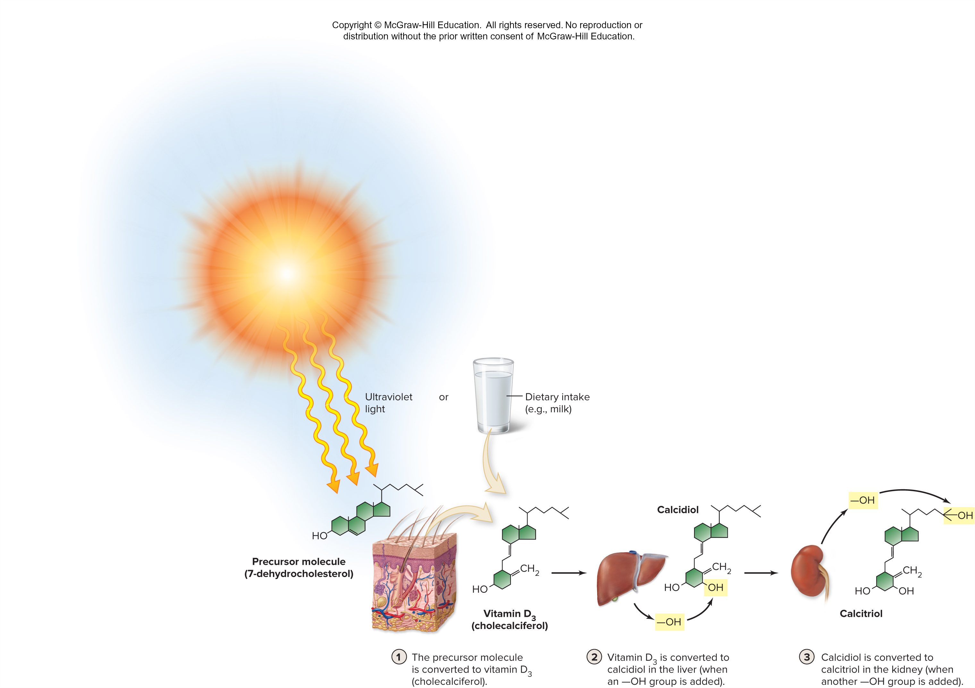
Calcitriol Production
UV - piel
|
Dehidrocolesterol
|
Vit D3
|
Calcidiol - higado
|
Calcitriol – riñon
Figure 7.14

Slide 40
7.6b PTH y Calcitriol
Hormona Paratiroidea (PTH)
  Secretada por la glandula PTH
  En respuesta a hipocalcemia
  Acelera conversion a calcitriol en los riñones
  PTH y calcitriol interactuan con:
  Huesos
  Sinergismo para aumentar liberacion de calcio de los huesos
  Activa osteoclastos
  Riñón
    Estimulo a excretar menos Ca y aumentar reabsorción reanl de Ca
  ID
    Calcitriol aumenta absorción de Ca de la dieta hacia la sangre

Slide 41
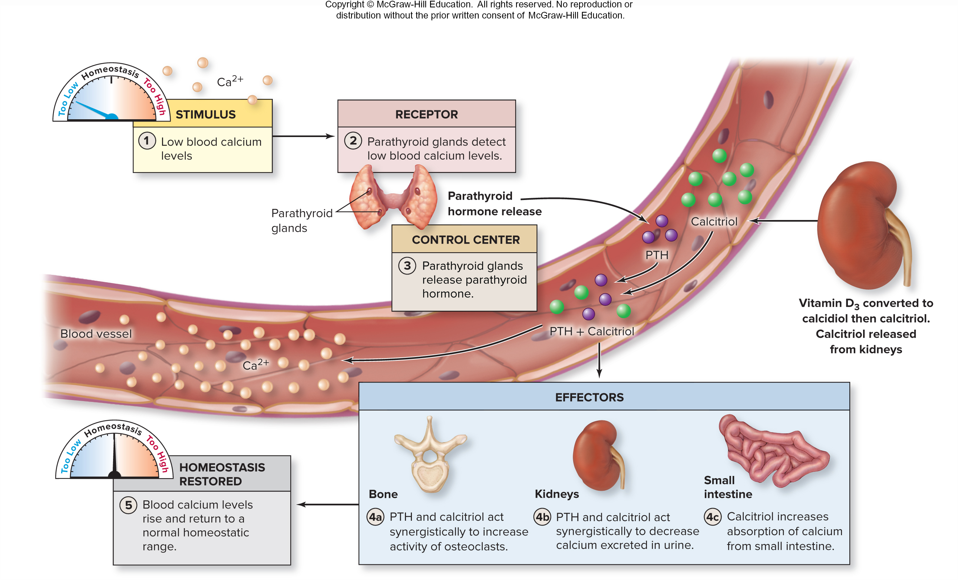
Efectos de PTH y Calcitriol en niveles de Ca en sangre
Figure 7.15

Slide 42
Raquitismo - asignado
  Deficiencia de Vit D en niños
  Pobre tejido ostoide
  Piernas arqueadas
  Hipocalcemia, tetano
  Presente en paises desarrollados

Slide 43
7.6c Calcitonina
Calcitonina
  Participa en la regulacion de niveles de calcio en sangre
  Menos importante que PTH y calcitriol
  Liberada por la Tiroide en respuesta a Hipercalcemia
  Inhibe actividad de osteoclastos
  Estimula riñones a excretar mas Ca en la orina
  Efectos mayores durante crecimiento de niños porque el rate de reciclaje óseo es mayor

Slide 44
7.6 Que sabemos?
Organos involucrados en la activacion de Vit D3 a Calcitriol?
a. Estomago c. riñón
b. Higado d. tiroides
Cuales son los organos blancos de:?
A) PTH
B) Calcitonina
C) Calcitriol

Slide 45
Desde el lado clínico : Osteoporosis
  Disminución de masa ósea,
  Huesos debilitados , en riesdgo de fractura
  Asociado a : Edad / menopausia/ fumar / raza blanca
  Riesgo mayor: mujer postmenopausica
  Riesgos de fracturas: muñeca, cadera, columna
    Especially at wrist, hip, vertebral column
  Mejor tratamiento: prevención y jestilo de vida
  - dieta y actividad fisica cuando adultos jovenes ]

Slide 46
7.8 Fracturas1
Fracturas – se rompe la integridad osea
Tipos
  Estress – por actividad fisica
  Patologica – por debilidad a causa de enfermedad
  Simple – hueso roto, no romple la piel
  - 2-3. meses en sanar
  Compuestas – algun extremo del hueso sale de la piel

Slide 47
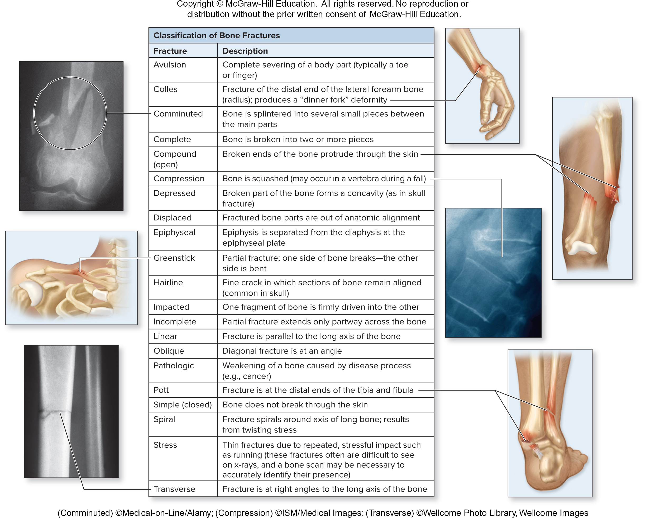
Fracturas: Clasificacion
Figure 7.16
(Comminuted) ©Medical-on-Line/Alamy; (Compression) ©ISM/Medical Images; (Transverse) ©Wellcome Photo Library, Wellcome Images

Slide 48
7.8 Fractura y Reparación2
Reparacion
  Hematoma de sangre coagulada
    Vascularización periosteal
  Se forma callo Fibrocartilaginoso
    Hematoma se reorganiza en callo de TC
    Fibroblastos producen colageno
    Condroblastos producen TC denso regular
    Prose forma pro-callo
    Callo suave: fibrocartilago

Slide 49
7.8 Fractura y Reparación2 3
  3) Se forma callo solido (oseo)
    Osteoblastos cercanos producen trabeculas
    Remplazan el callo suave
    Se forma callo duro que seguire creciendo y engrosandose
  4) Remodelación
    Fase final
    Osteoclastos remueven excesos de material oseo
    Hueso compacto reemplazo el trabecular
    El area resulta ligeramente mas grueso

Slide 50
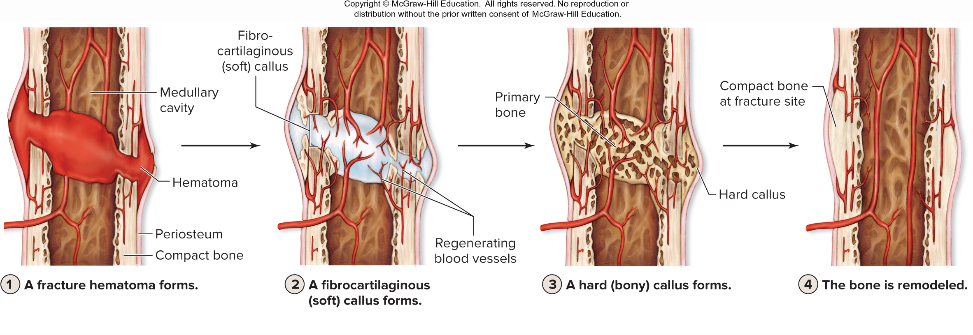
Reparación
Hematoma – de sangre coagulada
- vascularizacion periosteal
Callo duro
Remodelación
Figure 7.17

Slide 51
Reparación
Callo óseo – solido
Osteoblastos se activin producen trabeculas
Remodelación
Osteoclastos remueven excesos
Hueso compacto reemplaza el trabecular
Se agranda levemente la zona
Figure 7.17

Slide 52
7.7
Objetivos:
Como afecta el envejecimiento el tejido oseo.

Slide 53
7.7 Envejecimiento
Dos efectos principales :
  Disminuye la Fortaleza tensil del hueso
    Osteoblastos bajan en su síntesis de proteina
    Aumenta proporción mineral
    Hueso mas propenso a fractura
  Perdida de Calcio y otros minerales
    Huesos débiles y finos
    Osteopenia – pobre osificación

Slide 54
7.7 Envejecimiento 2
Osteopenia
  Ocurre a medida que envejecen las personas
  Desde los 35 - 40
  Osteoblastos; declinan – Osteclastos se mantienen
  Vertebras
  Mandibulas
  Epifisis
  Proporcionalmente ayor en mujeres que en hombres

Slide 55
7.7 Envejecimiento
Osteoporosis
  Reducción de masa osea
  Suficiente como para comprometer la función
  Ocurre mas en mujeres que en hombres
Niveles de hormonas declinan con la edad
  Vit D, GH, estrogen, Testo
  Afectan en la osteopenia

